Slide 1
Phương pháp phát triển phần mềm - RUP

Slide 2
NHÓM T2DV
Thành viên trong nhóm:
-Trần Ngọc Phương Duyên - 16520313
-Nguyễn Thị Thu Việt - 16521434
-Nguyễn Đức Tùng - 16521396
-Mai Thụy Ánh Tuyết - 16521409

Slide 3
Nội dung
Tổng quan về phương pháp phát triển phần mềm - RUP
Lịch sử ra đời quy trình RUP
Giới thiệu về RUP
Các nguyên tắc của RUP
Quy trình phát triển phần mềm RUP
Điều kiện áp dụng quy trình RUP
Lợi ích và hạn chế của RUP

Slide 4
Nội dung
Tổng quan về phương pháp phát triển phần mềm - RUP
Lịch sử ra đời quy trình RUP
Giới thiệu về RUP
Các nguyên tắc của RUP
Quy trình phát triển phần mềm RUP
Điều kiện áp dụng quy trình RUP
Lợi ích và hạn chế của RUP

Slide 5

I. Tổng quan về phương pháp phát triển phần mềm - RUP
Trong những năm qua, việc xây dựng và triển khai các chương trình phần mềm đã góp phần phục vụ ngày càng tốt hơn cho công tác quản lý và điều hành của nhiều doanh nghiệp

Slide 6

I. Tổng quan về phương pháp phát triển phần mềm - RUP
Tuy nhiên, cũng không thể tránh khỏi những sai sót làm ảnh hưởng không nhỏ đến hiểu quả công việc ảnh hưởng đến tiến độ phát triển, triển khai và bảo trì chương trình

Slide 7

I. Tổng quan về phương pháp phát triển phần mềm - RUP
Chưa thực sự áp dụng một phương pháp luận, một quy trình chuẩn được công nhận trong quá trình phân tích thiết kế, phát triển, thử nghiệm, triển khai chương trình

Slide 8

I. Tổng quan về phương pháp phát triển phần mềm - RUP
Thế nên năm 2002, một bộ phận của IBM – công ty Rational Software đã tạo ra RUP – một quy trình vòng lặp phát triển phần mềm.

Slide 9
Nội dung
Tổng quan về phương pháp phát triển phần mềm - RUP
Lịch sử ra đời quy trình RUP
Giới thiệu về RUP
Các nguyên tắc của RUP
Quy trình phát triển phần mềm RUP
Điều kiện áp dụng quy trình RUP
Lợi ích và hạn chế của RUP

Slide 10
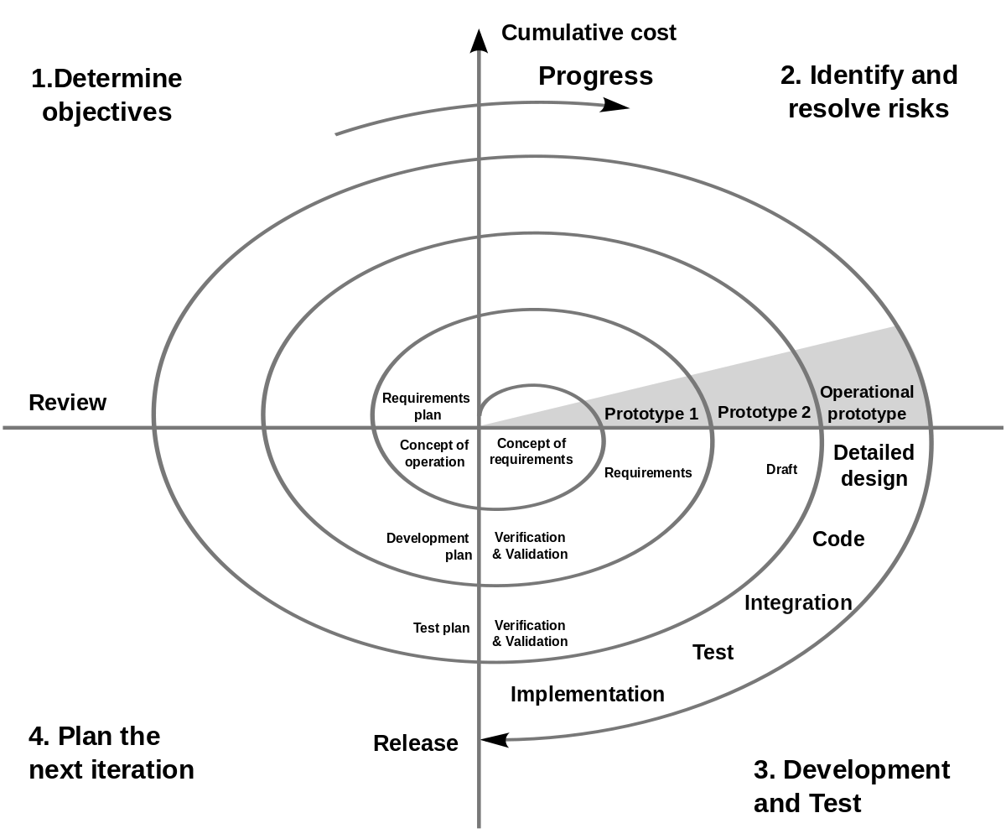
II. Lịch sử ra đời của RUP
Bắt nguồn từ mô hình xoắn ốc (spiral model) của Barry Boehm. Rational Approach được phát triển tại Rational Software trong những năm 1980 và 1990.

Slide 11
II. Lịch sử ra đời của RUP
Trong năm 1995 Rational Software mua lại công ty Objectory AB. RUP là kết quả của việc trộn Rational Approach và quy trình Objectory được phát triển bởi nhà sáng lập Objectory AB là Ivar Jacobson, Objectory là một hệ phương pháp luận hướng đối tượng được mở rộng từ Ericsson Approach một ngôn ngữ mô hình hóa được phát triển bởi Ericsson.
Các kết quả đầu tiên của sự kết hợp trên được biết tới là Rational Objectory Process, RUP được thiết kế theo quy trình Objectory nhưng phù hợp với công cụ Rational Rose. Sau khi mục tiêu được hoàn thành thì được đổi tên thành Rational Unified Process, phiên bản đầu tiên là 5.0 được phát hành năm 1998, kiến trúc sư trưởng là Philippe Kruchten. Phiên bản cuối cùng là RUP 7.0 được phát hành là một phần của IBM Rational.

Slide 12
Nội dung
Tổng quan về phương pháp phát triển phần mềm - RUP
Lịch sử ra đời quy trình RUP
Giới thiệu về RUP
Các nguyên tắc của RUP
Quy trình phát triển phần mềm RUP
Điều kiện áp dụng quy trình RUP
Lợi ích và hạn chế của RUP

Slide 13

III. Giới thiệu về RUP
RUP là gì?

Slide 14

III. Giới thiệu về RUP
RUP không phải là một quy trình bó hẹp cụ thể đơn nhất nhưng là một nền tảng quy trình thích ứng với sự phát triển các tổ chức và các nhóm dự án phần mềm, tất cả các yếu tố cần thiết của quy trình để phù hợp với nhu cầu, quy mô của công ty, dự án và sản phẩm.
RUP là một liên kết các kiến thức cơ bản với các Artifact và mô tả chi tiết các loại hoạt động khác nhau. RUP được chứa bên trong sản phẩm IBM Rational Method Composer (RMC) cho phép tối ưu tiến trình.

Slide 15
III. Giới thiệu về RUP
Unified Process được thiết kế từ đặc điểm chung, quy trình phạm vi rộng lớn và RUP là một mô tả chi tiết cụ thể
RUP hỗ trợ các hoạt động giữa các nhóm, phân chia công việc cho từng thành viên trong nhóm, trong từng giai đoạn khác nhau của quá trình phát triển phần mềm.
RUP sử dụng hệ thống ký hiệu trực quan của UML và RUP được phát triển song song với UML.
RUP là kết quả của nhiều “best pratcices”, được hỗ trợ nhiều công cụ phát triển phần mềm.
RUP là một sản phẩm tiến trình có thể tùy biến.

Slide 16
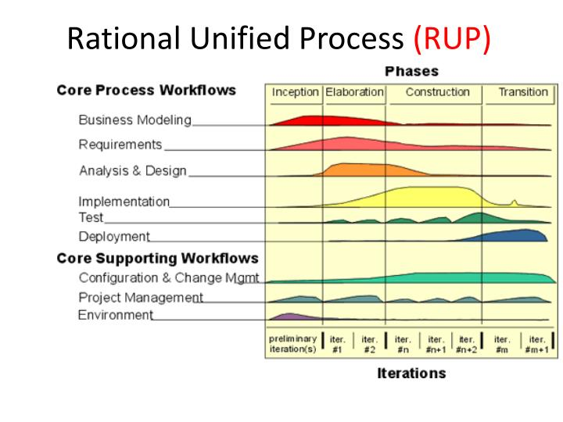
III. Giới thiệu về RUP

Slide 17
Cấu trúc của quy trình RUP được thể hiện theo hai chiều:
+ Trục hoành biểu diễn khía cạnh động của quy trình, bao gồm thời gian và các khía cạnh chu kỳ sống của quy trình
+ Trục tung biểu diễn khía cạnh tĩnh của quy trình, bao gồm các luồn công việc.

Slide 18
Các giai đoạn công việc của RUP bao gồm:
+ Mô hình hóa nghiệp vụ (business modeling): mô tả cấu trúc và quy trình nghiệp vụ.
+ Xác định yêu cầu (requirement): mô tả kiến trúc hệ thống thông qua các sơ đồ phân tích thiết kế.
+ Phân tích và thiết kế (analysis & design): mô tả kiến trúc hệ thống thông qua các sơ đồ phân tích thiết kế.

Slide 19
+ Lập trình (Implement): thực hiện các việc xây dựng chương trình bằng ngôn ngữ lập trình.
+ Thử nghiệm (Test): mô tả các tình huống và kịch bản thử nghiệm, tiến hành thử nghiệm hệ thống phần mềm.
+ Triển khai (Deployment): đưa hệ thống phần mềm vào sử dụng.

Slide 20
+ Quản trị cấu hình và quản trị thay đổi (Configuration & Change Management): kiểm soát các thay đổi và duy trì sự hợp nhất của các thành phần dự án.
+ Quản trị dự án: quản lý toàn bộ quá trình làm việc của dự án.
+ Đảm bảo môi trường: đảm bảo các hạ tầng cần thiết để có thể phát triển được hệ thống.

Slide 21
Nội dung
Tổng quan về phương pháp phát triển phần mềm - RUP
Lịch sử ra đời quy trình RUP
Giới thiệu về RUP
Các nguyên tắc của RUP
Quy trình phát triển phần mềm RUP
Điều kiện áp dụng quy trình RUP
Lợi ích và hạn chế của RUP

Slide 22
IV. Các nguyên tắc chính của RUP
Tuân thủ tiến trình (Adapt the process)
Cân bằng các ưu tiên của stakeholder (Balance stackeholder priorities). Stakeholder là những người đưa ra những ý kiến có ảnh hưởng lớn tới tư tưởng thiết kế hệ thống
Cộng tác giữa các nhóm (Collaborate across teams)
Thể hiện kết quả theo quy trình lặp (Demonstrate value iteratively). Kết thúc mỗi quy trình cần theo dõi kết quả và kiểm tra chặt chẽ.
Nâng cao mức độ trừu tượng (Elevate the level ò abstravtion)
Tập trung theo dõi chất lượng liên tục (Focus continuously on quality)

Slide 23
Nội dung
Tổng quan về phương pháp phát triển phần mềm - RUP
Lịch sử ra đời quy trình RUP
Giới thiệu về RUP
Các nguyên tắc của RUP
Quy trình phát triển phần mềm RUP
Điều kiện áp dụng quy trình RUP
Lợi ích và hạn chế của RUP

Slide 24
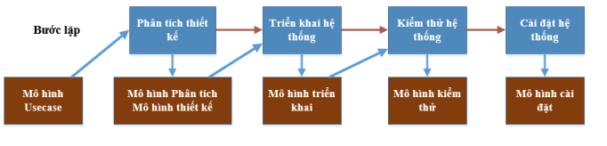
V. Quy trình phát triển phần mềm - RUP
Qui trình bao gồm bốn giai đoạn chính và đan xen nhiều dòng hoạt động (activity flow) như: Mô hình hoá nghiệp vụ, phân tích yêu cầu, phân tích và thiết kế, cài đặt, thử nghiệm triển khai, …Mỗi giai đoạn được hình thành từ những bước lặp (iteration).
Mỗi vòng đời phần mềm được chia thành nhiều vòng (cycles), mỗi vòng (cycle) làm việc trên một phiên bản mới của sản phẩm. RUP chia 1 vòng phát triền (development cycle) thành 4 giai đoạn (phase) liên tiếp: Inception phase, Elaboration phase, Construction phase, Transition phase.

Slide 25

V. Quy trình phát triển phần mềm - RUP
Khởi đầu (Inception)
Giai đoạn thu thập thông tin (thực tế thiết kế và sản xuất) nhằm đặt ra mục đích và tầm mức của Dự án phần mềm:
Phạm vi dự án, yêu cầu người dùng và ràng buộc
Yêu cầu nghiệp vụ, rủi ro, kế hoạch dự án (phân công, chi phí)
Phác thảo kiến trúc (chi phí, lịch, tài nguyên)
Cấu hình môi trường làm việc, công cụ

Slide 26
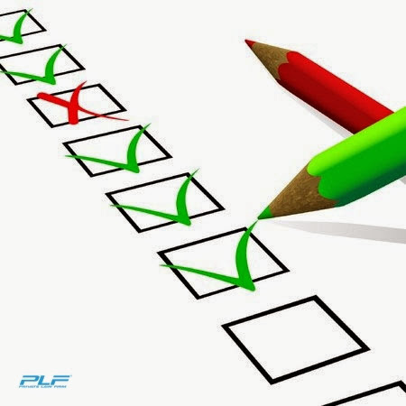
V. Quy trình phát triển phần mềm - RUP
Dự thảo chi tiết (Elaboration)
Phân tích, đánh giá các thông tin thu thập được nhằm xác định cụ thể, chính thức:
Tầm mức dự án (project’s scope), các yêu cầu của dự án (project’s requirements), các điều kiện để dự án được xem là hoàn thành (project’s acceptance criteria).
Các tính năng của dự án (project’s features), tính năng nào quan trọng (critical criteria), những rủi ro, mạo hiểm (potential risk)
Chi tiết thực tế sản xuất (business specification) được dẫn đến xây dựng chi tiết về thiết kế phần mềm (design specification), xây dựng dự thảo cho kiến trúc phần mềm (software architecture), chọn thành phần (component).
Những công việc hỗ trợ: thiết lập mạng, phần cứng, phần mềm, chuẩn bị quy trình, công cụ (CASE)

Slide 27

V. Quy trình phát triển phần mềm - RUP
Thực hiện xây dựng
Chủ yếu là bàn về kiến trúc trúc phần mềm
Quản lý tiến trình tạo sản phẩm đảm bảo năng suất, chất lượng. Quy trình thực hiện như tạo use case diagram, cài đặt môi trường phần mềm.
Kế hoạch triển khai ứng dụng, người dùng

Slide 28

V. Quy trình phát triển phần mềm - RUP
Chuyển giao
Kiểm tra sản phẩm
Xuất xưởng, thu thập phản hồi
Hỗ trợ hiệu chỉnh
Kế hoạch cải tiến
Phân phối

Slide 29
Nội dung
Tổng quan về phương pháp phát triển phần mềm - RUP
Lịch sử ra đời quy trình RUP
Giới thiệu về RUP
Các nguyên tắc của RUP
Quy trình phát triển phần mềm RUP
Điều kiện áp dụng quy trình RUP
Lợi ích và hạn chế của RUP

Slide 30
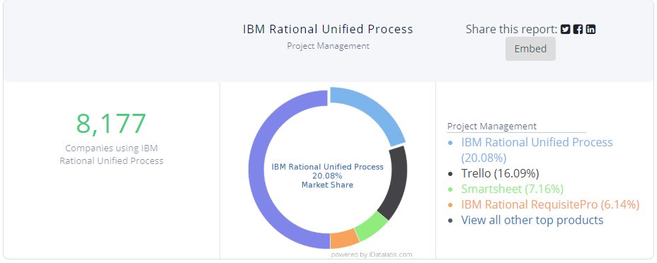
VI. Điều kiện áp dụng
Quy trình RUP được áp dụng trong nhiều lĩnh vực, đặc biệt được áp dụng nhiều tại Mĩ
Tỉ lệ các công ty sử dụng RUP

Slide 31
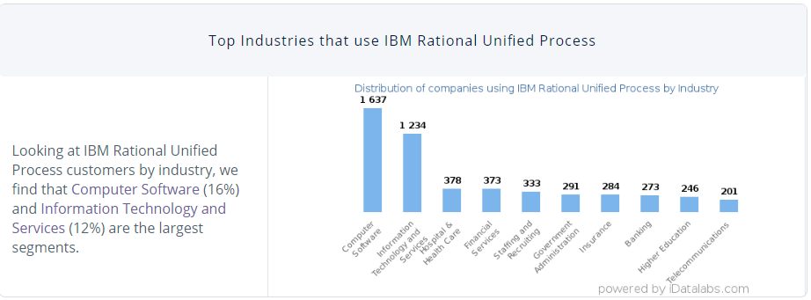
VI. Điều kiện áp dụng
Số lượng công ty sử dụng phần mềm RUP

Slide 32
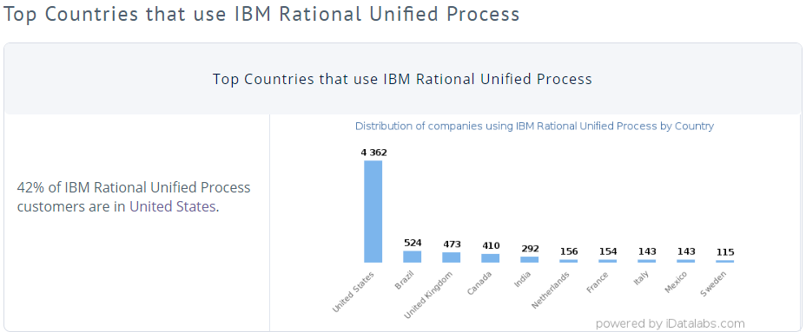
VI. Điều kiện áp dụng
Trong đó tại Mĩ

Slide 33
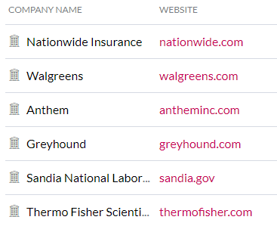
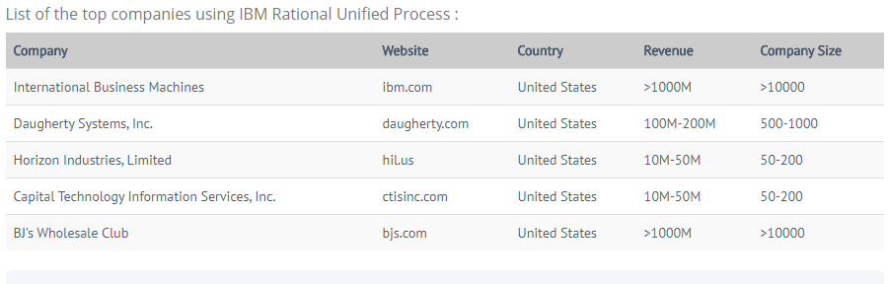
VI. Điều kiện áp dụng
Một số công ty áp dụng RUP

Slide 34
VI. Điều kiện áp dụng
Các công cụ của RUP
Để áp dụng được quy trình phát triển hệ thống phần mềm của Rational thì yêu cầu không thể thiếu là hệ thống các phần mềm công cụ hỗ trợ. Hãng Rational đã xây dựng một hệ thống công cụ như vậy, mà tiêu biểu và thường dùng nhất là:
Phần mềm Rational Requisite Pro: cho phép phân tích các yêu cầu, xây dựng kế hoạch thực hiện, xác định các tác nhân của hệ thống cùng những tình huống sử dụng.
Phần mềm Rational Rose: cho phép xây dựng các mô hình phân tích, thiết kế, triển khai.
Phần mềm Rational XDE: cho phép vừa xây dựng các mô hình vừa kết sinh mã nguồn chương trình song song với nhau
Phần mềm Rational Clear Case: quản trị dự án phân tích thiết kế, cho phép làm việc theo nhóm.

Slide 35
Nội dung
Tổng quan về phương pháp phát triển phần mềm - RUP
Lịch sử ra đời quy trình RUP
Giới thiệu về RUP
Các nguyên tắc của RUP
Quy trình phát triển phần mềm RUP
Điều kiện áp dụng quy trình RUP
Lợi ích và hạn chế của RUP

Slide 36

VII. Lợi ích và hạn chế
- Lợi ích
Phát triển phần mềm theo vòng lặp " Các phần được lên kế hoạch dựa vào độ ưu tiên của khách hàng và phân phối những phần có độ ưu tiên cao nhất trước!
Quản lý yêu cầu " Viết tài liệu một cách rõ ràng cho các yêu cầu khách hàng và theo dõi sự thay đổi của những yêu cầu này!

Slide 37
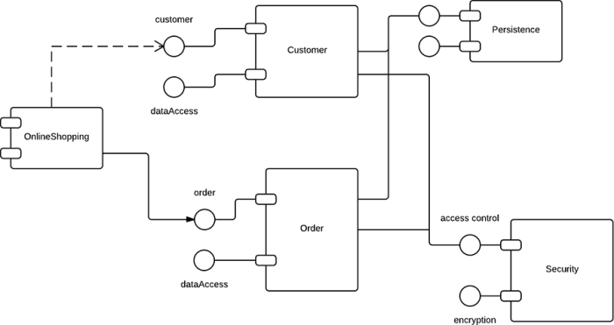
VII. Lợi ích và hạn chế
- Lợi ích
Sử dụng kiến trúc dựa vào component " Tổ chức hệ thống như một tập các component có thể tái sử dụng.
Mô hình hóa phần mềm một cách trực quan " Sử dụng các mô hình đồ họa UML để biểu diễn các góc nhìn tĩnh và động của phần mềm.

Slide 38

VII. Lợi ích và hạn chế
- Lợi ích
Kiểm tra chất lượng phần mềm " Đảm bảo rằng phần mềm đáp ứng được các chuẩn chất lượng về mặt tổ chức.
Điều khiển các thay đổi phần mềm " Quản lý những thay đổi phần mềm sử dụng những hệ thống quản lý thay đổi và các công cụ quản lý cấu hình.

Slide 39
VII. Lợi ích và hạn chế
- Hạn chế
Các tiến trình dự án rất phức tạp để thực hiện.
Là phương pháp phức tạp vì phải xây dựng quá trình thiết kế cụ thể.
Để sử dụng thì người tham gia dự án phải học cách làm việc.
Quá trình phát triển có thể vượt quá tầm kiểm soát (do đánh giá ban đầu sai về chi phí, tài nguyên và rủi ro cũng như do các yếu tố bất định).
Cần chuyên gia để có thể đáp ứng được các mục tiêu của mô hình phát triển này.
Tiến trình nặng.

Slide 40
Tài liệu tham khảo
https://vi.wikipedia.org/wiki/Quy_tr%C3%ACnh_ph%C3%A1t_tri%E1%BB%83n_ph%E1%BA%A7n_m%E1%BB%81m
https://ndkeis.blogspot.com/2011/09/quy-trinh-rup-rational-unified-process.html
https://www.ibm.com/support/knowledgecenter/en/SSSHCT_7.1.0/com.ibm.reqpro.help/administering/projects/creating_modifying/r_rup_proj_template.html
https://toc.123doc.org/document/363032-5-rup-rational-unified-process-sdlc.htm
http://files.defcon.no/RUP/process/templates.htm
https://text.123doc.org/document/2237761-tim-hieu-ve-quy-trinh-phat-trien-phan-mem-rup.htm

Slide 41
Cảm ơn Thầy và các Bạn đã theo dõi

